Slide 1

UNIVERSIDADE DO ESTADO DE MINAS GERAIS
UEMG
Engenharia da Computação
RECONHECIMENTO DE VOGAIS UTILIZANDO REDES NEURAIS ARTIFICIAIS
Sóstenes Gonçalves de Souza
Orientador: Prof. Cristina Maria Valadares de Lima
Coorientador : Fabiano de Oliveira Rates

Slide 2
Introdução
Redes Neurais Artificiais são inspiradas pelo sistema nervoso central
Utilização
Estrutura da Rede Neural
Funcionamento
Reconhecimento de caracteres
Notes:
No âmbito da computação, redes neurais artificiais são modelos computacionais inspirados pelo sistema nervoso central (em particular o cérebro), que são capazes de realizar o aprendizado de máquina e bem como reconhecer padrões.
Normalmente a estrutura de uma rede neural se dá por um sistema de neurônios interconectados, onde esses neurônios são divididos em 3 camadas, a camada de neurônios de entrada, a camada de neurônios oculta e a camada de neurônios de saída, que pode ser somente um neurônio ou vários, dependendo apenas da estrutura e configurações da rede neural artificial.
Com isso o reconhecimento de caracteres pelas redes neurais artificiais se dá através de uma imagem de entrada, onde os neurônios de entrada da rede serão ativo pelos pixels da imagem, assim a rede irá processar essas imagem até que o neurônio ou os neurônios de saída são ativos, assim determinando o caractere interpretado pela rede.
.

Slide 3
Algoritmos de Treinamento para Rede Neural.
Definição
Algoritmo Backpropagation
Definição e configurações
Funcionamento
Notes:
E os algoritmos de treinamento é um dos pilares mais importante das redes neurais artificiais pois é através do algoritmo de treinamento selecionado para treinar a rede, que se será moldado toda a estrutura e configurações que a rede virá a ter para a resolução do problema proposto.
Para este projeto foi escolhido o algoritmo Backpropagation, pois o mesmo se adequa a resolução do problema proposto. E o algoritmo Backpropagation em português retro propagação é um algoritmo que funciona da seguinte forma, é configurado oque será a entrada e qual o resultado esperado na saída da rede neural, depois definindo as camadas de entrada, camadas ocultas, e camada de saída da rede neural, após realizado estas configurações da rede é inserido os dados na camada de entrada da rede, e com algoritmo de treinamento backpropagation a rede irá processar esses dados gerar uma saída e retro propagar está saída para as camadas ocultas e de entrada novamente, ajustando o peso de cada neurônio da rede e irá processar novamente os dados varias vezes até que nos neurônios de saída estejam nos valores pré-determinados. Ou a rede caia em ponto conhecido como ponto de minimun, que é um ponto aonde mesmo o algoritmo retro propagando os valores para serem ajustados, ele não consegue mais chegar ao valor desejado na saída.
E esse problema pode ocorrer devido a grandes ruídos na entrada, ou quando a estrutura e configurações da rede neural artificial não está correta.

Slide 4
Processamento de Imagens
Definir domínio no qual a RNA irá reconhecer
Notes:
Processamento de imagem é qualquer forma de processamento de dados no qual a entrada e saída são imagens tais como fotografias ou vídeos.
Primeiramente foi definido qual o domínio que a RNA iria reconhecer, no qual o domínio definido foi as vogais (A, E, I, O, U). Assim foi definido um código único para cada vogal para indentifica-las

Slide 5
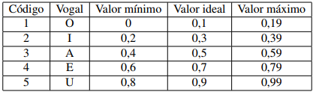
Processamento de Imagens
Tabela com os valores mínimos, máximos e ideal de cada vogal e seus respectivos códigos
Fonte: Elaborado pelo autor
Notes:
E além disso cada vogal possui uma faixa de valores pré-definidos que começa em uma valor mínimo, tem uma valor ideal indo até um valor máximo. Assim representando os possíveis retornos da rede neural artificial para cada vogal.
Assim se o retorno da RNA estiver entre o valor mínimo e máximo de uma vogal significa que a RNA reconheceu o vogal.

Slide 6
Obtenção de Dados
Dados de treinamento
Dados de validação
Notes:
A obtenção de dados foi realizada com usuários distintos, onde estes usuários escreveram manualmente as vogais criando assim dois dominós de imagens que foram os Dados de treinamentos e os Dados de validação, aonde a RNA se treinava com os Dados de Treinamento e depois pegava os dados de Validação para se validar, assim conseguindo obter a taxa de acerto que cada treinamento obteve.

Slide 7
Tratamento de imagens
Framework AForge
Processo de normalização da imagem
Notes:
Para que a RNA consiga receber os dados (imagens) recebidas pelos usuários, não basta simplesmente indicar que a entrada será tal imagem informada. Para isso, é necessário realizar um tratamento da imagem a ser inserida para o treinamento da RNA e para validação, pois se nenhum tratamento for realizado, a entrada não será bem aceita pela RNA, assim aumentado o tempo de aprendizado e diminuindo sua taxa de acerto.
O framework AForge que é um framework utilizado na área de visão computacional e tratamento de imagens, ele será utilizado para realizar o tratamento das imagens visando diminuir os ruídos das imagens e assim obtendo uma melhor performance no treinamento da Rede Neural
Primeiramente é realizado a inversão de cores para preto e branco, para se conseguir trabalhar com o framework AForge. Após invertido as cores, a imagem é então dividida em 100 regiões, de 10x10 pixels, depois de divididas as regiões da imagem é realizada a população de bits de cada região, que nada mais é que contabilizar os pontos pretos de cada parte, assim então conseguindo expandir e normalizar todas as imagens para o mesmo tamanho.
Após realizado a padronização (Ou tratamento das imagens) constatou-se que os resultados gerados pela RNA foram bem mais eficientes.

Slide 8
Definições da estrutura da rede neural artificial
Função de ativação
Número de neurônios em cada camada
Regra do valor médio
Regra da raiz quadrada
Quantidade de exemplos no treinamento e validação
Notes:
A função de ativação utilizada foi a função Sigmoide pois a mesma é capaz de reduzir os custos computacionais quando utilizadas com algoritmos de retropropagação. E também essa função é capaz de assumir qualquer valor entre 0 e 1, assim com essa função ela aceita todas as faixas de valores de saída da RNA.
Para cada de entrada foi definida 100 neurônios, assim cada neurônio representará um pixel da imagem. Na camada de saída foi definido somente um neurônios com o valor resultante da RNA. E para camada oculta não existe um valor fixo, então assim existem diversas regras para gera um valor para camada oculta. Neste projeto foram utilizadas duas configurações nas quais foram elas a “Regra do valor médio” e a “Regra da raiz quadrada”
Para realizar o treinamento e validação da RNA, foram definidos 150 exemplos totais ou imagens, assim criando 3 formas de treinamento distintos para RNA.
A primeira com 10 exemplos, a segunda com 20 exemplos e a terceira com 30 exemplos assim nesse ultimo treinamento utilizando todos os exemplos definidos. E esse procedimento foi realizado para ter mais formas de treinar a RNA assim tentando otimizar seu aprendizado e verificar qual foi melhor treinamento.

Slide 9
Definições das configurações
Configuração 1 – Utilizando a regra do valor médio:
▪ Camada de Entrada: 100 neurônios;
▪ Camada Oculta: 50 neurônios; ▪ Camada de Saída: 1 neurônio.
Configuração 2 – Utilizando a regra da raiz quadrada:
▪ Camada de Entrada: 100 neurônios;
▪ Camada oculta: 10 neurônios;
▪ Camada de Saída: 1 neurônio.

Slide 10
Resultados

Slide 11
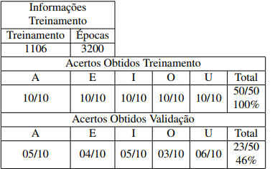
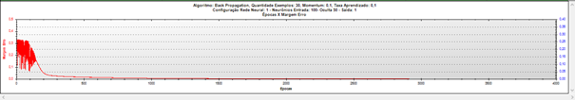
Configuração 1 10 imagens

Slide 12
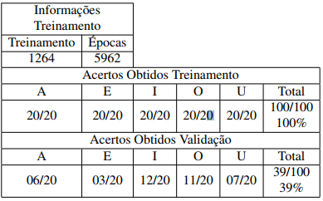
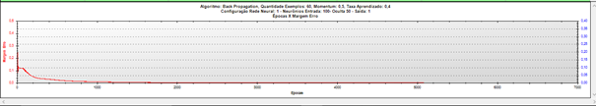
Configuração 1 20 imagens

Slide 13
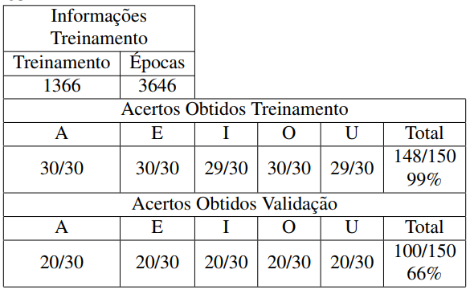
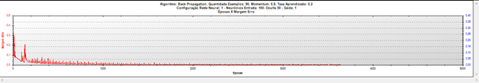
Configuração 1 30 imagens

Slide 14
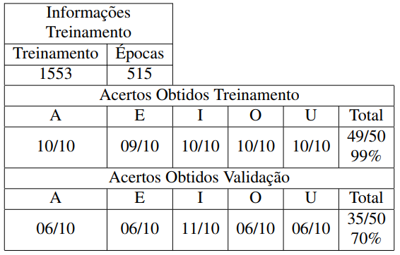
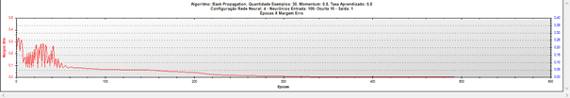
Configuração 2 10 imagens

Slide 15
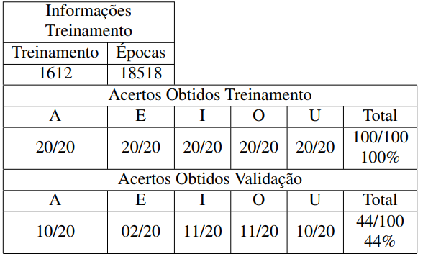
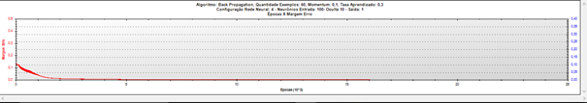
Configuração 2 20 imagens

Slide 16
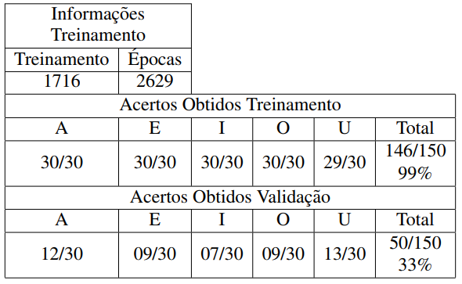
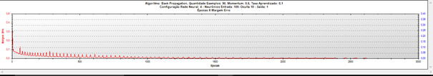
Configuração 2 30 imagens

Slide 17
Melhor configuração
Notes:
Configuração 2 com 10 imagens

Slide 18
Conclusão
Desenvolver uma RNA mesmo algo mais simplório não é algo trivial
Taxa de acerto da primeira configuração foi aumentando gradativamente com a quantidade de exemplos
Para segunda configuração foi o inverso da primeira configuração

Slide 19
Trabalhos futuros
Adicionar mais letras a serem reconhecidas
Utilizar novos algoritmos de treinamentos
Utilizar mais configurações
Reconhecer outros elementos como formas geométricas

Slide 20
Obrigado !
Notes:
Agradecimentos em especial para minha orientadora e co-orientador

